Slide 1

Alarm Pre-Recording
Jennifer Romirer-Maierhofer und Veronika Stangl

Slide 2
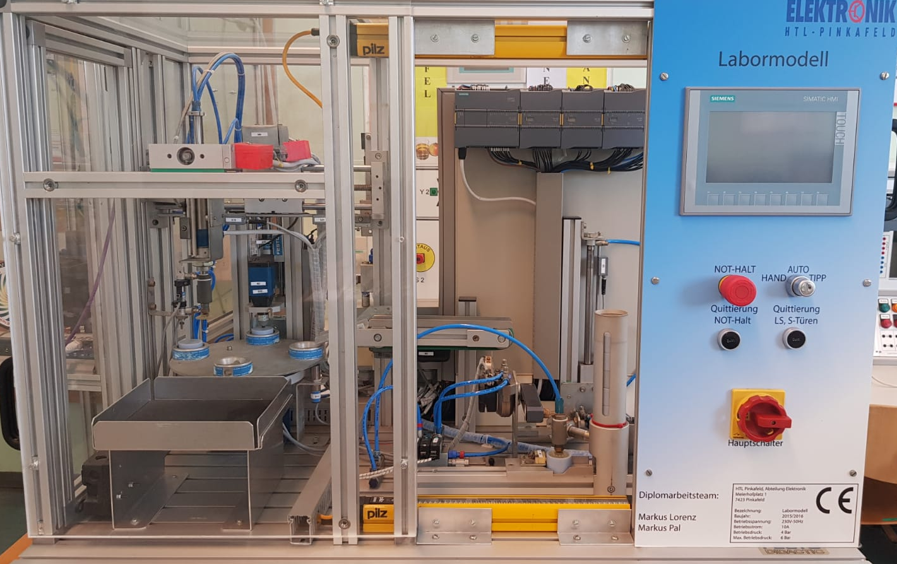
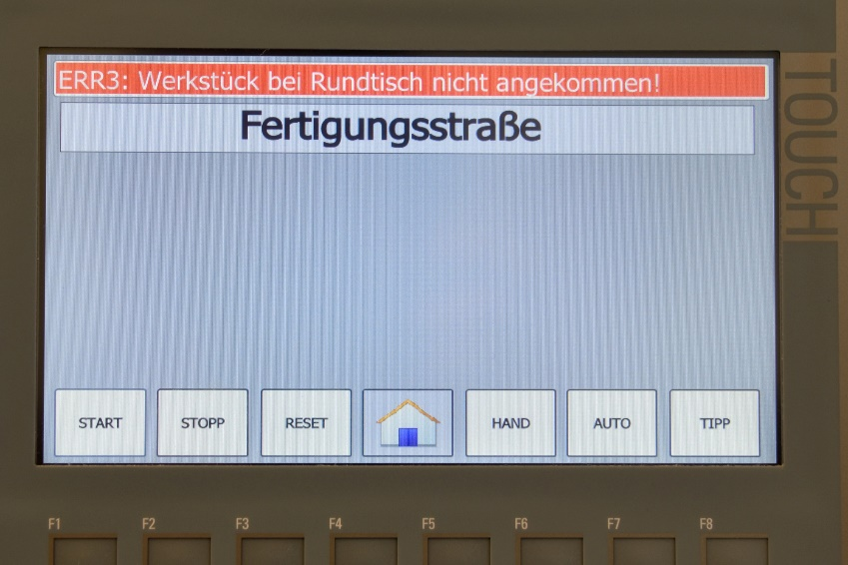
Aufbau
Notes:
general info about system

Slide 3
Alarm Pre-Recording
Kamerasystem – Veronika Stangl

Slide 4
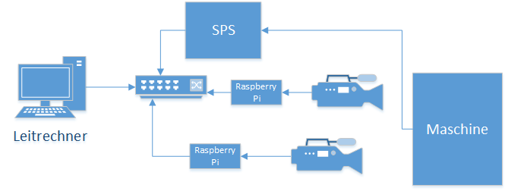
Aufbau

Slide 5
HIKVISION Ethernet-Kamera

Slide 6
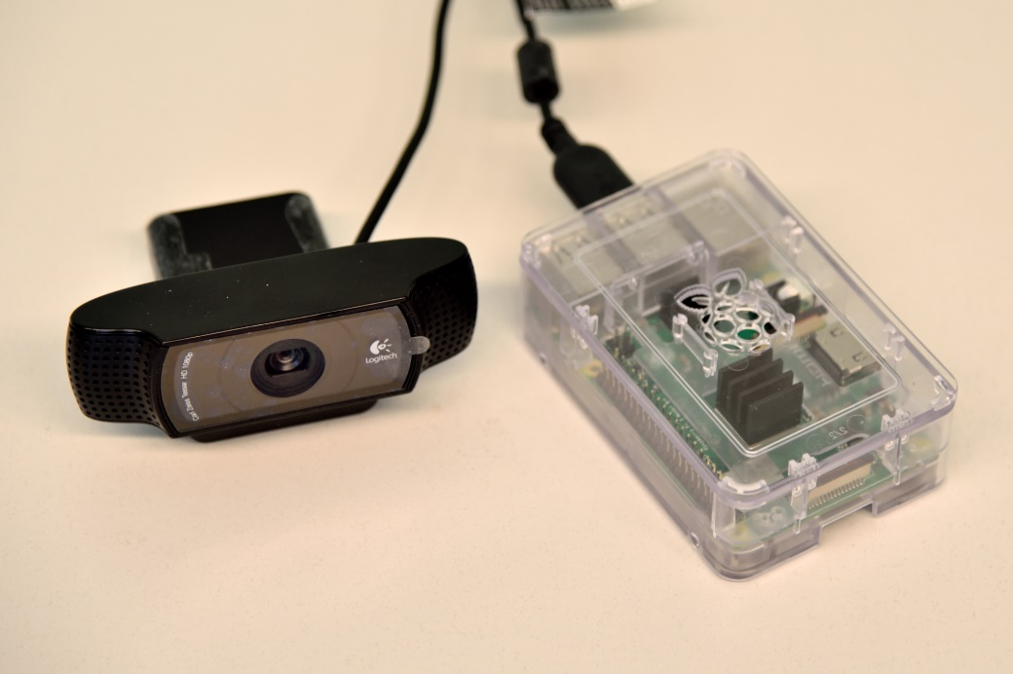
Kamerasystem
USB-Webcam
Raspberry Pi

Slide 7
Raspberry Pi Kamerasystem
USB Webcam
OpenCV
Interner Ringpuffer
Bilder Vorlaufzeit
WinSCP

Slide 8
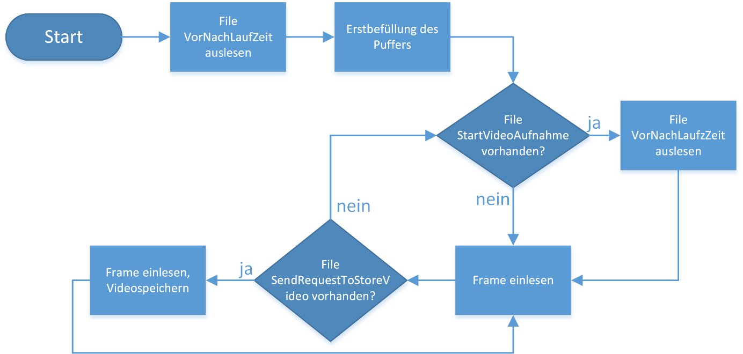
Kameraprogramm Raspberry Pi

Slide 9
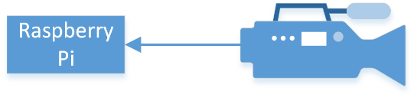
OpenCV Kameraprogramm
Bibliothek
Bildverarbeitung
Einlesen einzelner Bilder
OpenCV

Slide 10
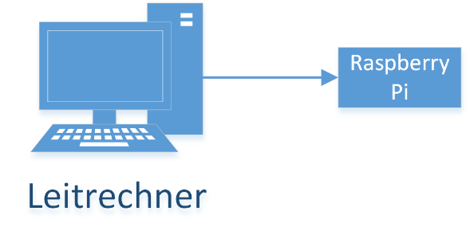
WinSCP Kameraprogramm
Verbindung zu Benutzerprogramm
C#-Bibliothek
WinSCP

Slide 11
Alarm Pre-Recording
Benutzerprogramm - Jennifer Romirer-Maierhofer

Slide 12
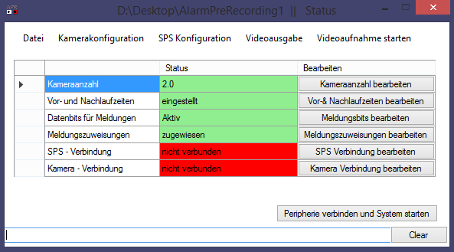
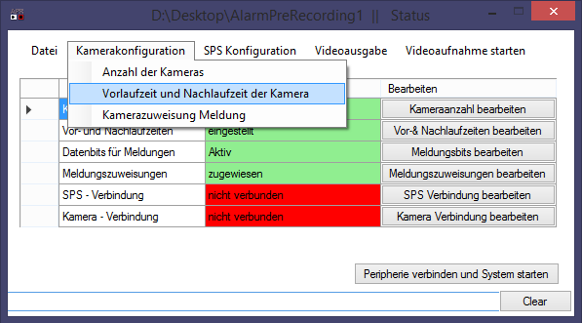
Benutzerprogramm
Programmiersprache C#
Windows Forms
DataGridView - Elemente

Slide 13
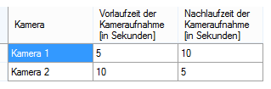
Benutzerprogramm
Vor- und Nachlaufzeit
Max 1 min.
Datenspeicherung CSV

Slide 14
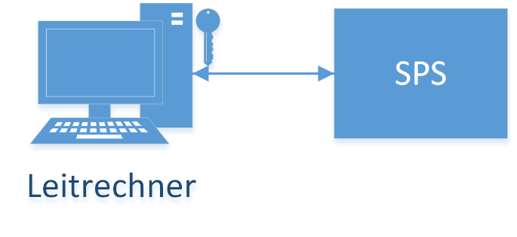
SPS Verbindung Benutzerprogramm
Accon AgLink
Bibliothek
Datenentschlüsselung
Notes:
Datenentschlüsselung, da der Dongle die nichtauswertbaren Daten einer SPS, für den PC “lesbar” macht. Der Dongle selbst ist der Schlüssel für die Lizenz, dass diese aktiviert ist, Daten von der SPS auszulesen.

Slide 15
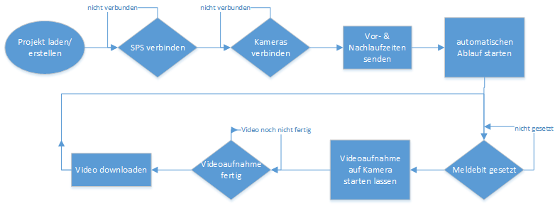
Aufbau Benutzerprogramm

Slide 16
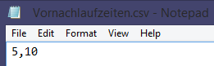
Verbindung Benutzerprogramm
Ethernet Verbindung
Logindaten
IP-Adresse
Variable Vor- und Nachlaufzeiten
WinSCP

Slide 17
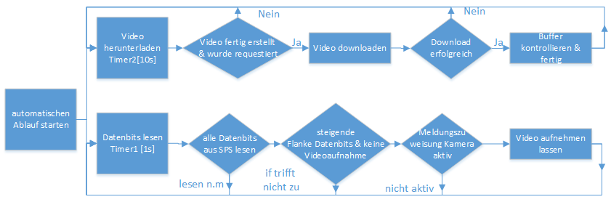
Automatisierter Ablauf Benutzerprogramm

Slide 18
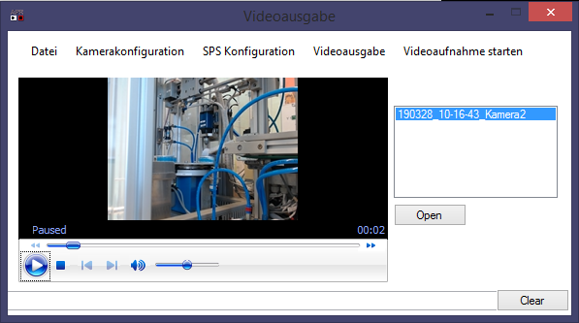
Videoaufnahme Benutzerprogramm
Windows Media Player
Framework
Videodownload
WinSCP
Fehlerrekonstruktion
Wartung

Slide 19
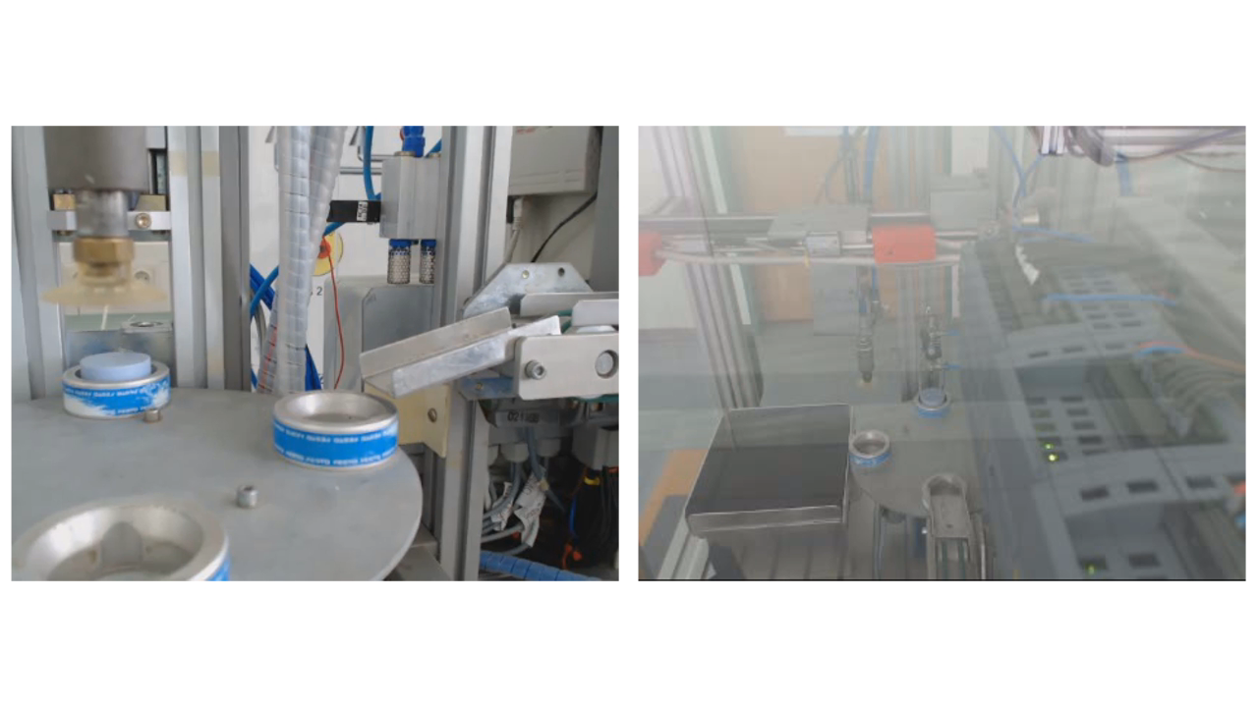
Videoaufnahme Benutzerprogramm

Slide 20
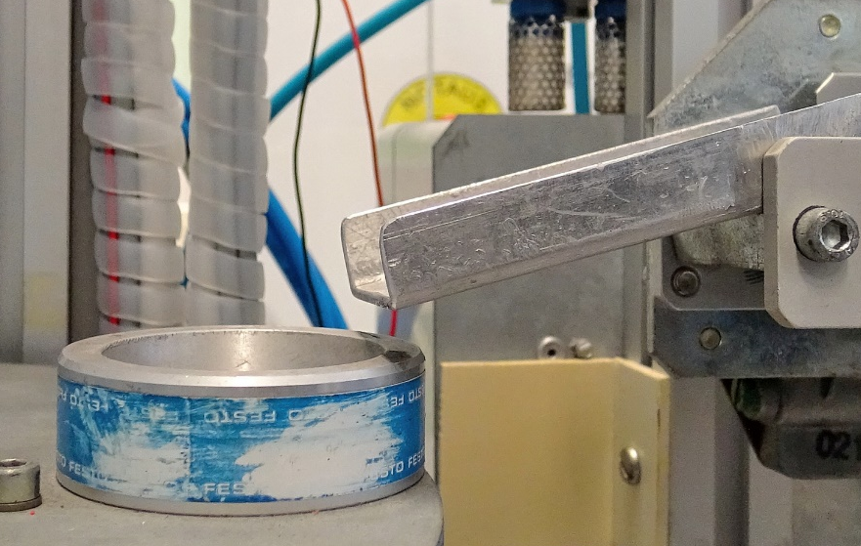
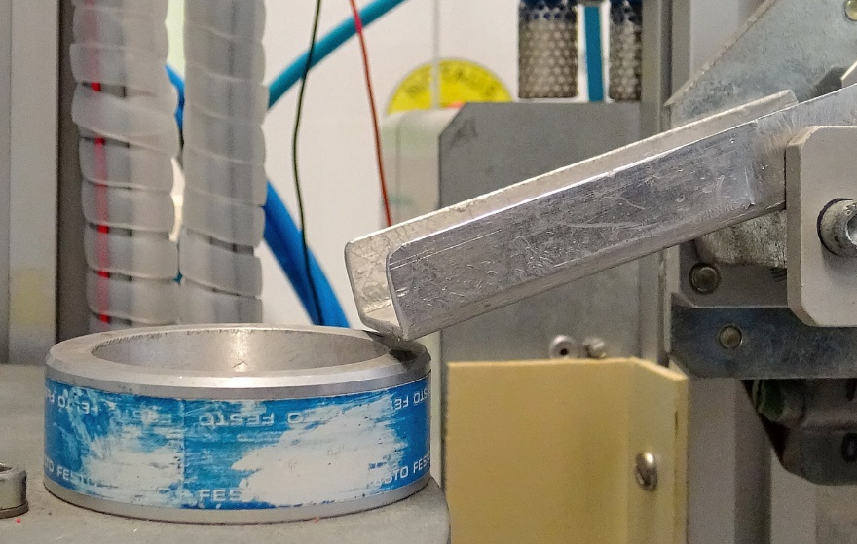
Videoauswertung
Rückschluss auf Störungsursache möglich
Effiziente und schnelle Fehlerbeseitigung
Reibungsloser Ablauf möglich
Neigungswinkel-korrektur

